Slide 1
EL VOLUNTARIADO COMO ALTERNATIVA DEL TURISMO COMUNITARIO EN LA PARROQUIA DE PEDRO VICENTE MALDONADO
DEPARTAMENTO DE CIENCIAS ADMINISTRATIVAS ECONÓMICAS Y DE COMERCIO
CARRERA DE INGENIERÍA EN ADMINISTRACIÓN TURÍSTICA Y HOTELERA
TRABAJO DE TITULACIÓN PREVIO A LA OBTENCIÓN DEL TÍTULO DE INGENIERO EN ADMINISTRACIÓN TURÍSTICA Y HOTELERA
AUTOR:
AMÓN ENDARA BRYAN, JEANPIERRE
DIRECTORA:
MSc. PABÓN PATIÑO, MARIANA CECILIA
SANGOLQUI 2019

Slide 3
IMPORTANCIA DEL PROBLEMA
-Asociación de guías comunitarios de Pedro Vicente Maldonado
-GAD
Alternativa
Voluntariado
Desarrollar el Turismo comunitario
Mejorar el entorno y calidad de vida
PARROQUIA DE PEDRO VICENTE MALDONADO

Slide 4
OBJETIVOS
Objetivo General
Estudio exploratorio
Alternativa de desarrollo
Analizar al voluntariado
Identificar los fundamentos del voluntariado para establecer los efectos que produce en la comunidad.
Realizar un diagnóstico sobre el turismo comunitario con el cual se obtenga actividades turísticas en las que se aplique el voluntariado.
Aplicar herramientas de investigación con el propósito de establecer el perfil del voluntario.
Proponer estrategias para fortalecer la gestión y el desarrollo local.

Slide 5
TEORÍA ECONÓMICA DEL VOLUNTARIADO
Voluntariado
Motivación altruista
Con la finalidad de ayudar a terceros y mejorar la calidad de vida de la comunidad
Donante
Actividad Económica
Emprendedor social
Autor: Juan Manuel Andrés Jovani

Slide 6
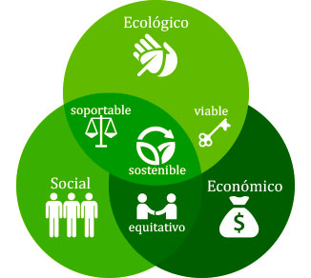
TEORÍA DEL DESARROLLO SOSTENIBLE
Cuidar del medio ambiente
Distribución equitativa de los recursos.
Generar fuentes de empleo.
Calidad de vida
Autor: Brundtland, 1987

Slide 7
METODOLOGÍA
Enfoque mixto
Cualitativo
Cuantitativo
Recolección de información
Encuesta
Entrevista
Análisis de la muestra
Pobladores de la parroquia de Pedro Vicente Maldonado

Slide 8
CALCULO DE LA MUESTRA
N= Tamaño de la población
n= Tamaño de la muestra
z= Nivel de confianza 95%
p= Probabilidad a favor 50%
q= Probabilidad en contra 50%
e= Margen de error 5%
Valores de la muestra
Parámetro | Valor
N | 5561
Z | 1.96
P | 0.5
Q | 0.5
E | 0.05
$$n=\frac{z^{2}∗p∗q∗N}{e^{2}\left(N−1\right)+z^{2}∗p∗q}$$
$$n=\frac{{1,96}^{2}∗0.5∗0.5∗5561}{{0.05}^{2}\left(5561−1\right)+{1.96}^{2}∗0.5∗0.5}$$
n = 360

Slide 9
VOLUNTARIADO EN EL MUNDO
VOLUNTARIADO EN EL ECUADOR
Familia
Jesús/ religión
Erradicar la exclusión social / calidad de vida
Desde los Incas / sistema Allyu (minga pública) sistema Ayni (minga familiar)
Comunidades Indígenas
Junta de beneficencia
Cuerpo de bomberos
Contraposición a una sociedad que no consideraba el sentido de solidaridad.
MESA DE VOLUNTARIADO
Art. 37 y 38 del C.P.C.

Slide 10
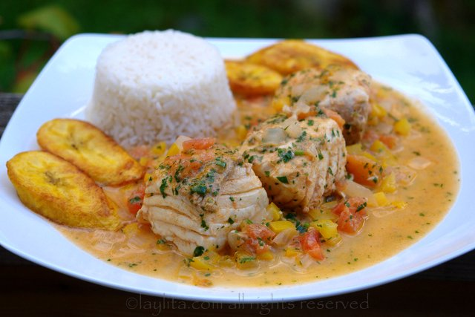
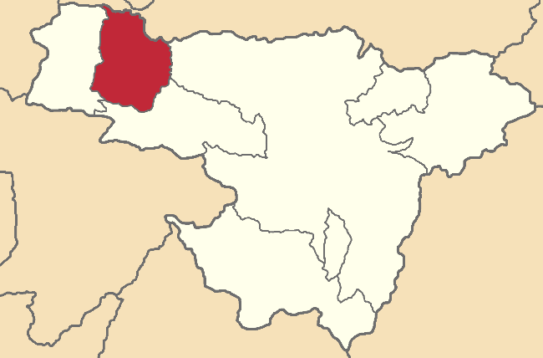
PARROQUIA DE PEDRO VICENTE MALDONADO MACROENTORNO
HISTORIA
UBICACIÓN
FLORA
FAUNA
GASTRONOMÍA
Ceviche de palmito y encocado de tilapia, tilapia frita, batido de borojo
Monos, tigrillo, oso hormiguero, anfibios y gran variedad de aves
RUTA CALACALÍ LA INDEPENDENCIA
Palmito, palma africana, yuca, maíz, cacao, verde
Noroccidente
2h 30 min
- 8 catones de la Provincia de Pichincha
-30 Ago 1978

Slide 11
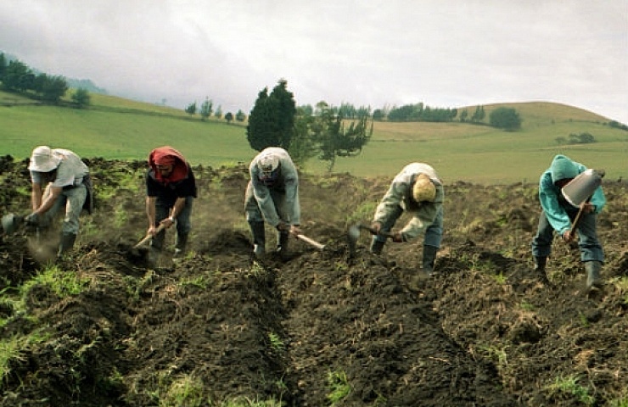
PARROQUIA DE PEDRO VICENTE MALDONADO MICROENTORNO
ARTESANÍAS
ATRACTIVOS TURÍSTICOS
PEA
ACTIVIDADES TURÍSTICAS
-Paja toquilla, caña guadua, totora y bejuco
Río Caoní, Cascada azul, Cascada Salto del tigre, Cascada aguas verdes y Cascada tatalá
Cabalgata
Caminata
Dep. extremos
Expo feria ganadera, agrícola, agroindustrial, turística y comercial
Comercio, Agricultura, Ganadería, Piscicultura, Turismo

Slide 12
ENCUESTA
Edad | De 31- 40 años (42%)
Género | Masculino (54%)
Profesión | Empleado(55%)
Educación | Secundaria(53%)
¿Si existiera la posibilidad de contar con voluntarios extranjeros, que beneficios le gustaría a usted obtener como comunidad a través de este programa en relación a la actividad turística?
Limpieza y conservación de Ríos y Cascadas 25%
Creación de áreas recreativas
20%
Programas de capacitación turística
19%

Slide 13
¿Cuáles considera usted que son las motivaciones del voluntariado?
¿Estaría usted dispuesto a recibir en su hogar voluntarios extranjeros que vengan por un determinado tiempo?
¿Cuánto tiempo estaría dispuesto a recibir a un voluntario en su hogar?
¿Qué servicios estaría dispuesto usted a ofrecer a un voluntario?
Si (70%)
Un mes (45%)
Alojamiento (31% )y Participar en actividades agrícolas (29%)

Slide 14
PERFIL DEL VOLUNTARIO
20 años
Capacidad adquisitiva
Estudiante o profesional
Experiencia (área)
Capacidad adquisitiva
Conocimiento del idioma
Líder
Disponibilidad de tiempo libre

Slide 15
Objetivo: Generar acciones de fortalecimiento ambiental a través de actividades favorables para el entorno, con el fin de preservar los recursos naturales y a su vez fomentar el turismo responsable dentro de la parroquia.
ESTRATEGIA AMBIENTAL
Elaboración de tachos ecológicos
Evitar taponamiento de alcantarillas
Realizar mingas
Mejorar e implementar señalética

Slide 16
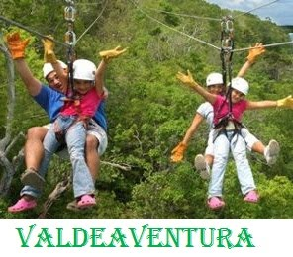
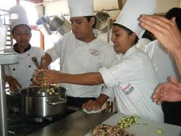
Objetivo: Realizar programas de capacitaciones turísticas a través de talleres y charlas educativas con el fin de consolidar los conocimientos de cada una de las áreas que involucran al turismo.
ESTRATEGIAS SOCIALES
Impartir capacitaciones a la comunidad
Fomentar la participación del GAD
Difundir las actividades turísticas y programas de voluntariado
Impartir cursos de inglés
Impartir charlas de conservación ambiental

Slide 17
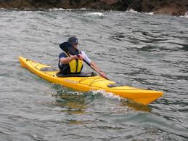
Objetivo: Fomentar el desarrollo turístico comunitario a través de los programas de voluntariado para atenuar la pobreza, beneficiando a los grupos más vulnerables.
ESTRATEGIAS ECONÓMICAS
Atraer a voluntarios extranjeros
Proponer alianzas estratégicas
Realizar campañas publicitarias
Crear actividades turísticas

Slide 18
Objetivo: Realizar un seguimiento de los voluntarios a través de herramientas que nos permitan conocer el bienestar, la percepción y opinión de los voluntarios.
ESTRATEGIAS PARA LOS VOLUNTARIOS
Realizar encuestas de satisfacción
Efectuar un seguimiento a través de un registro de datos
Realizar un focus group

Slide 19
CONCLUSIONES
Las motivaciones llevan a que las personas ayuden a los más vulnerables
Las motivaciones llevan a que las personas ayuden a los más vulnerables
Turismo comunitario escaso en PVM, falta de organización y apoyo de las autoridades pertinentes
Actividades en las que los voluntarios pueden intervenir.(guianza en inglés, piscicultura, agricultura y ganadería)

Slide 20
RECOMENDACIONES
Creación de una ley que ampare al Voluntariado
Mayor interés de potencializar el turismo comunitario por parte del GAD a través de las estrategias planteadas.
Incentivar a la población local a participar en los diferentes proyectos e incluir a los voluntarios con el fin de mejorar el entorno.
Tener en cuenta el perfil al momento de designar voluntarios a los diferentes programas.

Slide 21
GRACIAS POR SU ATENCIÓN

